Slide 1
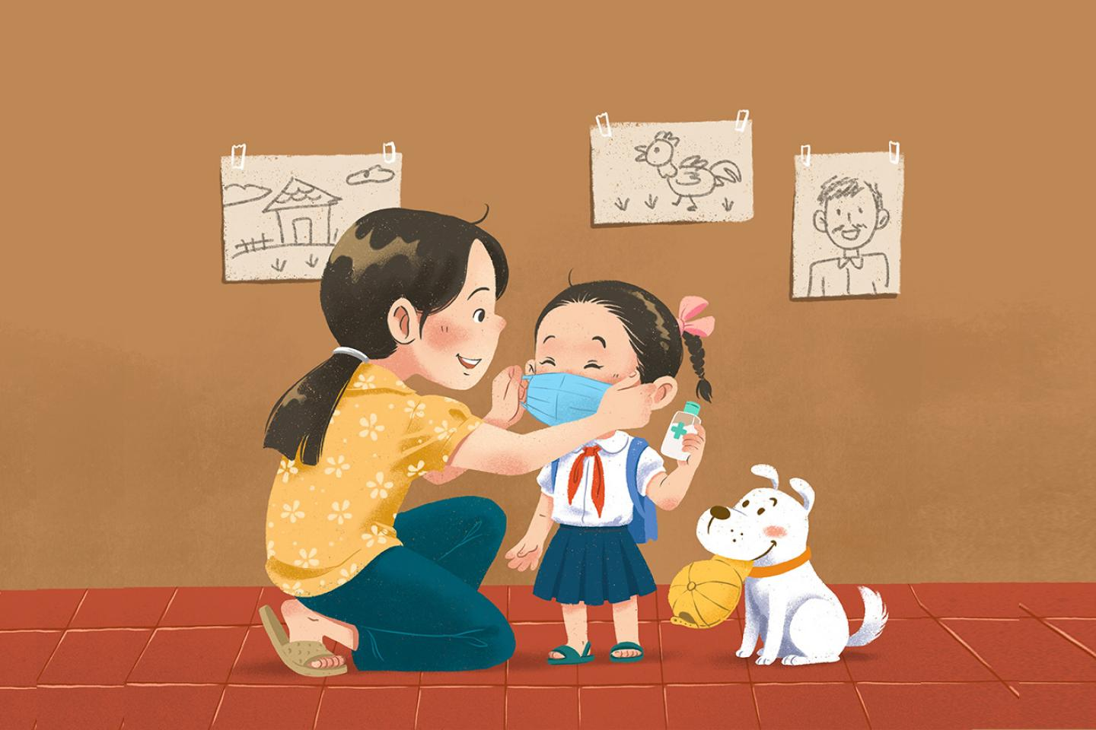
Bài viết 2: Tả đồ vật

Slide 2




KHỞI ĐỘNG

Slide 3


Slide 4
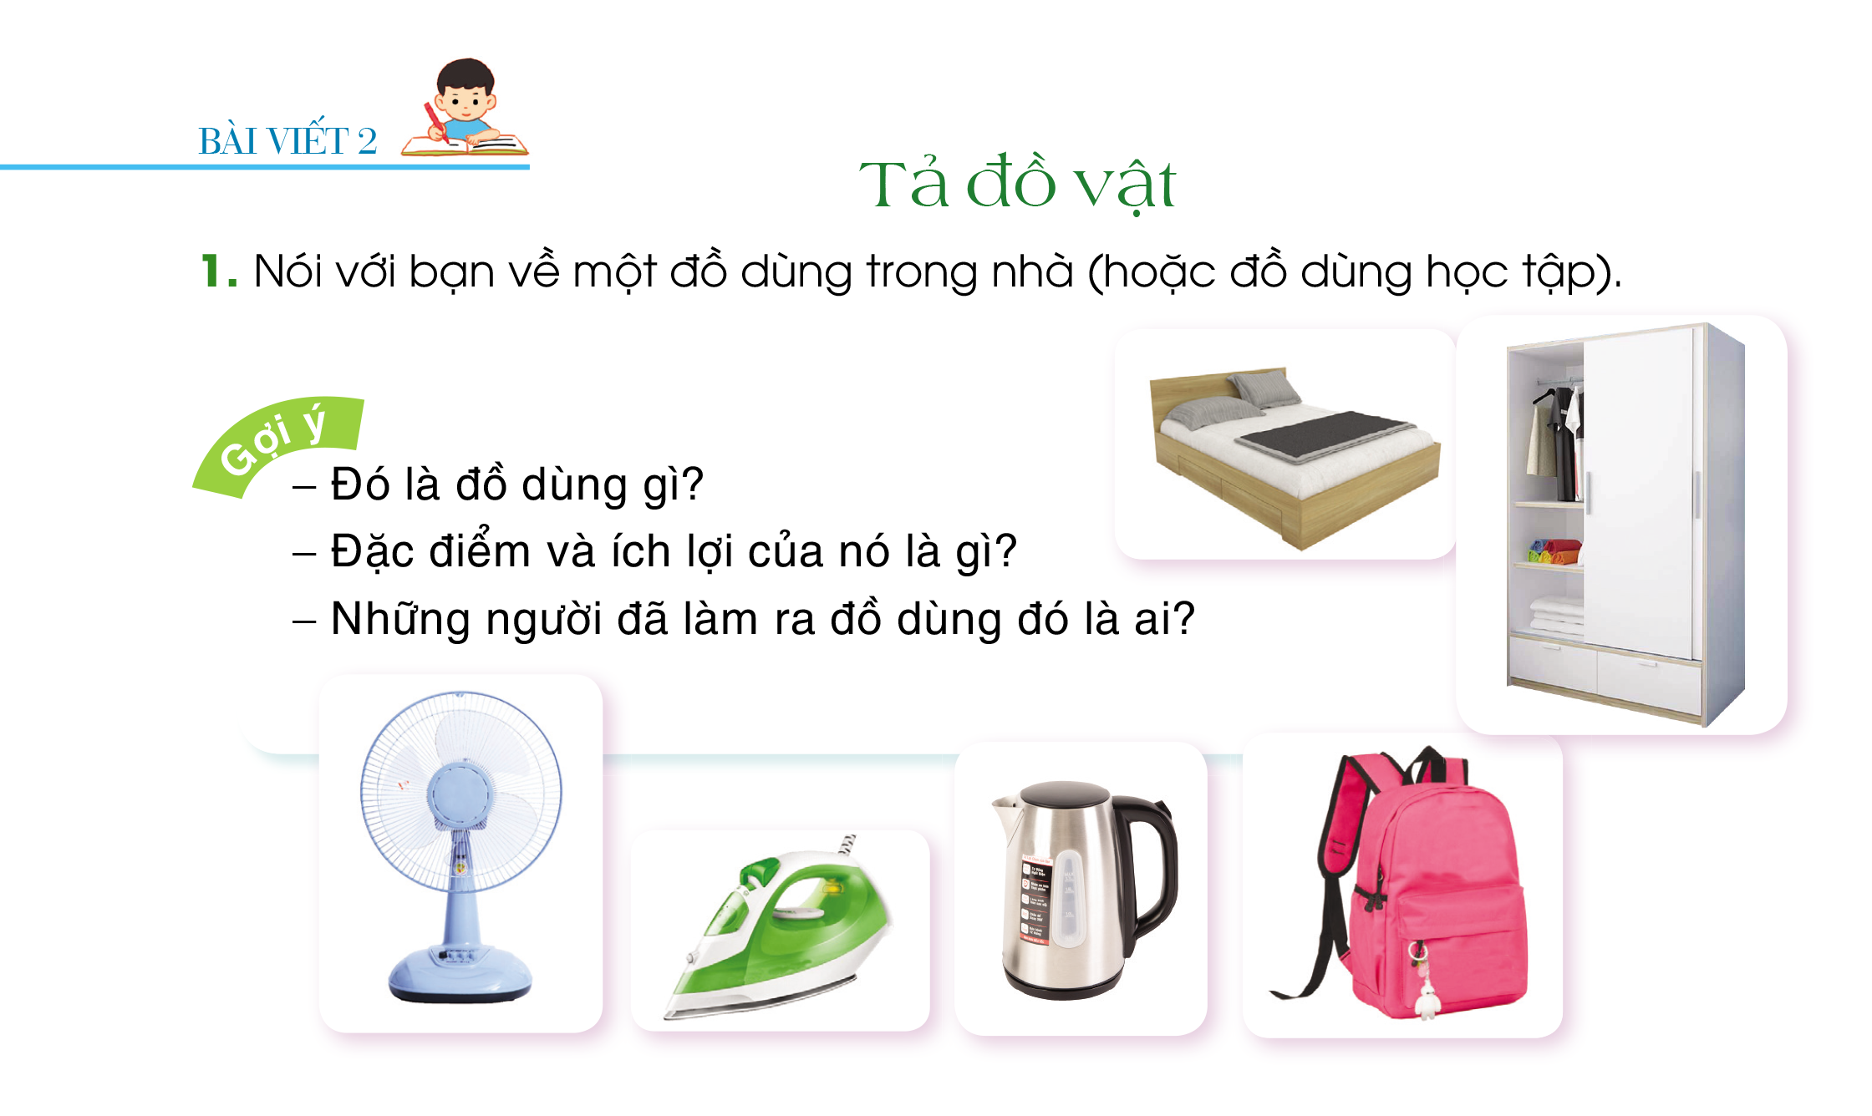

Slide 5
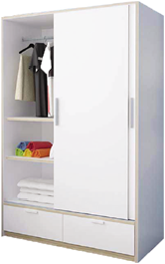
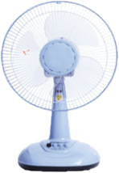
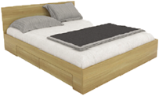
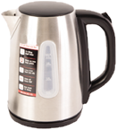
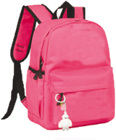
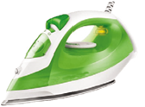
1. Nói với bạn về một đồ dùng trong nhà ( hoặc đồ dùng học tập)
Câu hỏi gợi ý
- Đó là đồ dùng gì?
- Đặc điểm và ích lợi của nó là gì?
- Những người đã làm ra đồ dùng đó là ai?

Slide 6

1. Nói với bạn về một đồ dùng trong nhà ( hoặc đồ dùng học tập)
Câu hỏi gợi ý
Chiếc ba lô màu hồng, có nhiều ngăn, có 2 cái quai đeo, có móc khóa. Chiếc cặp dùng để dựng sách vở khi đến trường
Chiếc quạt có chân quạt, thân quạt, cánh quạt, mô tơ, lồng bảo vệ, màu xanh,...
- Đó là đồ dùng gì?
Chiếc quạt có tác dụng làm mát, hạ nhiệt, quạt điện còn giúp lưu thông không khí trong phòng, giảm bớt cảm giác ngột ngạt
- Đặc điểm và ích lợi của nó là gì?

Slide 7
1. Nói với bạn về một đồ dùng trong nhà ( hoặc đồ dùng học tập)
Câu hỏi gợi ý
- Những người đã làm ra đồ dùng đó là ai?
- Cô thợ may đã làm ra những chiếc ba lô xinh đẹp.
- Chiếc tủ xinh đẹp này làm bằng gỗ do bàn tay tinh xảo của chú thợ mộc làm ra.

Slide 8
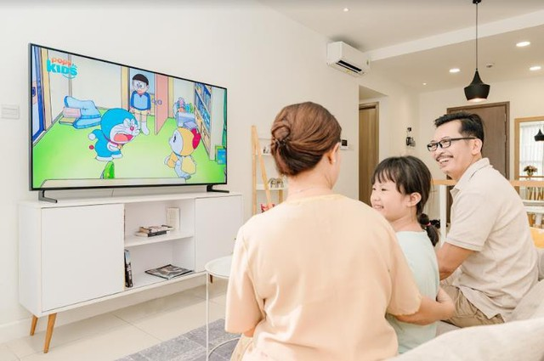
1. Nói về một đồ dùng trong nhà ( hoặc đồ dùng học tập)
Ví dụ:
  Nhà em có một chiếc ti vi. Trông nó như một chiếc gương, có nhiều nút bấm. Mỗi tối, sau khi cơm nước xong, cả nhà em lại ngồi quanh bàn xem tin tức, xem phim. Có hôm cả nhà cùng xem bóng đá, hò reo rất vui. Em rất biết ơn những người đã chế tạo ra chiếc ti vi, giúp em biết thêm nhiều điều bổ ích.

Slide 9
2. Dựa vào những điều vừa nói, hãy viết đoạn văn về một đồ dùng trong nhà ( hoặc đồ dùng học tập).
Bài làm:
Chiếc ba lô là người bạn thân thiết nhất cùng em đi học mỗi ngày. Ba lô của em có màu hồng rất đẹp. Bên trong có nhiều ngăn đựng. Ấn tượng nhất là ngăn lớn nhất bên trong chiếc ba lô bên trong có một ngăn nhỏ chứa đựng những điều bí mật của em. Quai của nó đeo rất êm vai. Nhờ có người bạn này, em mang đủ đồ dùng học tập cần thiết tới trường mà không hề thấy nặng. Mẹ em nói rằng: các cô bác thợ may đã làm ra rất nhiều ba lô cho trẻ em tới trường. Em rất yêu quý chiếc ba lô này vì đó là tất cả sự cố gắng được làm ra từ các bác thợ may. Em hứa sẽ giữ gìn và bảo quản chiếc ba lô này thật tốt.

Slide 10

Học sinh thực hành viết đoạn văn

Slide 11
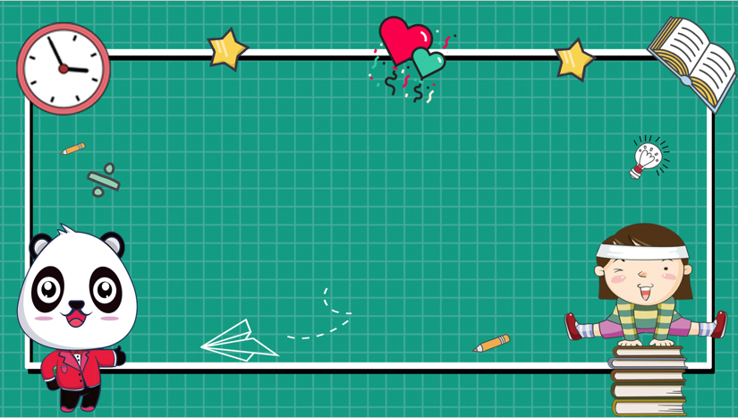
Học sinh đọc đoạn viết

Slide 12

Trò chơi: Tìm đồ dùng học tập
Notes:
Tác giả bộ ppt Toán + TV3: Phan Thị Linh – Đà Nẵng
Sđt lh: 0916.604.268
+ Zalo: 0916.604.268
+ Facebook cá nhân: https://www.facebook.com/nhilinh.phan/
+ Nhóm chia sẻ tài liệu: https://www.facebook.com/groups/443096903751589
Hãy liên hệ chính chủ sản phẩm để được hỗ trợ và đồng hành trong suốt năm học nhé!

Slide 13
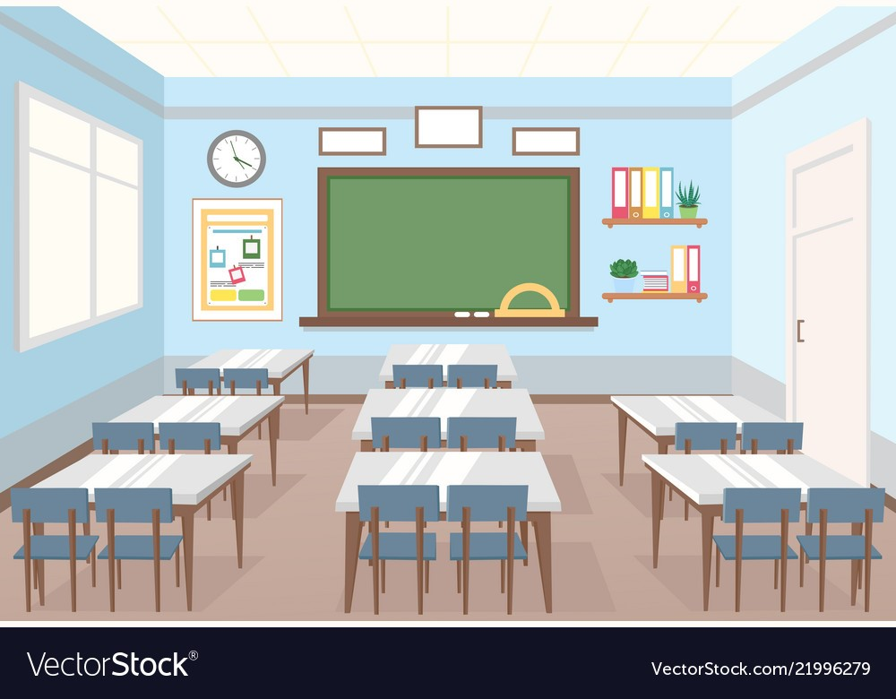


Click vào các loại rác để tới thử thách
Sau khi chơi xong, click vào bông hoa để tới nội dung khác

Slide 14


Ai đã làm ra chiếc cặp?
A. Chú thợ hồ.
B. Cô thợ may.
C. Bác thợ mộc.
Notes:
Click vào hoa để quay về

Slide 15
Câu nào sau đây chỉ đặc điểm?
A. Thước kẻ nằm im trên bàn.
B. Lan là bạn thân của tớ.
C. Cái quạt có màu xanh.
Notes:
Click vào hoa để quay về

Slide 16
Em hãy đọc đoạn viết của mình.
Notes:
Click vào hoa để quay về

Slide 17
Khi đến trường em cần mang theo gì?
A. Bóng bay
B. Khẩu trang
C. Đồ chơi.

Slide 18


Chúc các em học tốt

